Slide 1



GIẢI HỆ HAI PHƯƠNG TRÌNH BẬC NHẤT HAI ẨN
PHÒNG GD&ĐT………..
TRƯỜNG THCS ………….……
Đ9-C1-B3 – Tiết 3
Giáo viên: Ninh Thị Loan

Slide 2


Slide 3
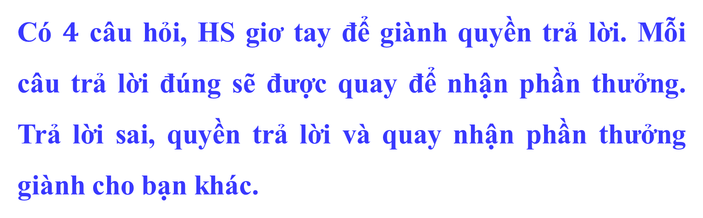
LUẬT CHƠI
Có $4$ câu hỏi, HS giơ tay để giành quyền trả lời. Mỗi câu trả lời đúng sẽ được quay để nhận phần thưởng. Trả lời sai, quyền trả lời và quay nhận phần thưởng giành cho bạn khác.

Slide 4






VÒNG QUAY
MAY MẮN
9 điểm
Kẹo
1
2
Kẹo
8 điểm
Pháo tay
10 điểm
3
4
10 điểm
9 điểm
QUAY
Notes:
Nhấn vào số 1, 2, 3, 4 để chọn câu hỏi
Nhấn vào chữ Quay để quay, nhấn vào màn hình để dừng
Nhấn vào mũi tên để kết thúc trò chơi, chuyển nội dung bài mới

Slide 5







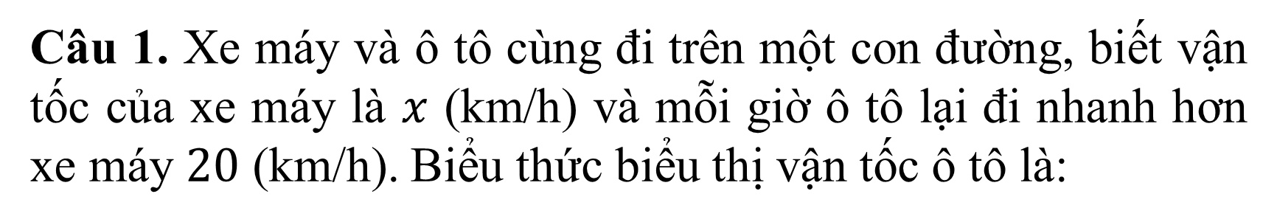



Câu 1. Xe máy và ô tô cùng đi trên một con đường, biết vận tốc của xe máy là $x$ (km/h) và mỗi giờ ô tô lại đi nhanh hơn xe máy $20$ (km/h). Biểu thức biểu thị vận tốc ô tô là:
A. $x+20$ (km/h)
B. $20x$ (km/h)
C. $x−20$ (km/h)
D. $\frac{x}{20}$ (km/h)
QUAY VỀ
Notes:
Nhấn vào đáp án A, B, C, D để chọn đáp án
Nhấn vào quay về để về màn hình chọn câu hỏi

Slide 6






Câu 2. Một hình chữ nhật có chiều dài là $x$ (cm), chiều dài hơn chiều rộng $3$ (cm). Biểu thức biểu thị diện tích hình chữ nhật là:
A. $3x$
B. $x\left(x−3\right)$
C. $x\left(x+3\right)$
D. $\left(x+3\right).3$
QUAY VỀ
Notes:
Nhấn vào đáp án A, B, C, D để chọn đáp án
Nhấn vào quay về để về màn hình chọn câu hỏi

Slide 7

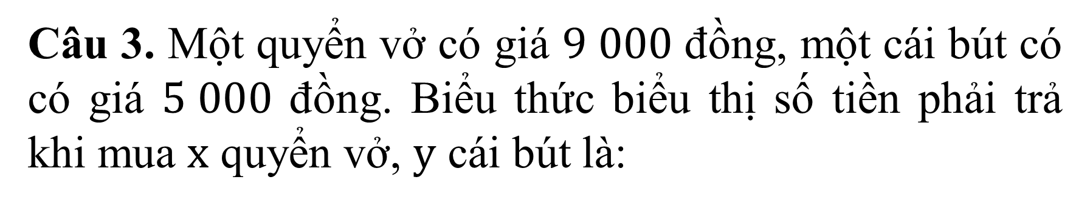



Câu 3. Một quyển vở có giá $9 000$ đồng, một cái bút có có giá $5 000$ đồng. Biểu thức biểu thị số tiền phải trả khi mua $x$ quyển vở, $y$ cái bút là:
A. $14 000+x+y$ đồng
B. $9 000x+5 000y$ đồng
C .$9 000x+5 000y$ đồng
D. $9x+5y$ đồng
QUAY VỀ
Notes:
Nhấn vào đáp án A, B, C, D để chọn đáp án
Nhấn vào quay về để về màn hình chọn câu hỏi

Slide 8
Câu 4. Hãy nhắc lại các bước giải bài toán bằng cách lập phương trình.
QUAY VỀ
Notes:
Nhấn vào quay về để về màn hình chọn câu hỏi

Slide 9
GIẢI HỆ HAI PHƯƠNG TRÌNH BẬC NHẤT HAI ẨN
PHÒNG GD&ĐT………..
TRƯỜNG THCS ………….……
Đ9-C1-B3 – Tiết 3
Giáo viên: Ninh Thị Loan

Slide 10
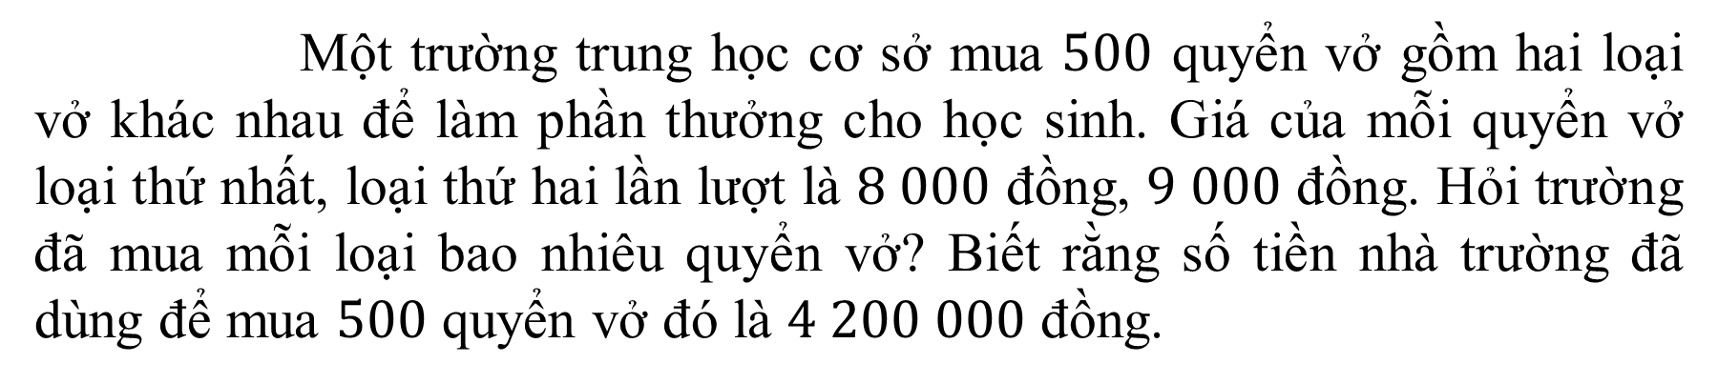
Ví dụ 6
Một trường trung học cơ sở mua $500$ quyển vở gồm hai loại vở khác nhau để làm phần thưởng cho học sinh. Giá của mỗi quyển vở loại thứ nhất, loại thứ hai lần lượt là $8 000$ đồng, $9 000$ đồng. Hỏi trường đã mua mỗi loại bao nhiêu quyển vở? Biết rằng số tiền nhà trường đã dùng để mua $500$ quyển vở đó là $4 200 000$ đồng.
 | Loại I | Loại II
Giá
Số lượng
Thành tiền
HOẠT ĐỘNG HÌNH THÀNH KIẾN THỨC
Notes:
- Yêu cầu HS đọc ví dụ 6 và trả lời các câu hỏi:
Để giải ví dụ 6 người ta đã đặt ẩn như thế nào?
Trong bài toán có những đối tượng nào tham gia? Có những đại lượng nào tham gia? Đại lượng nào đã biết, đại lượng nào chưa biết?
Hãy chỉ rõ các bước trong lời giải ví dụ 6.

Slide 11
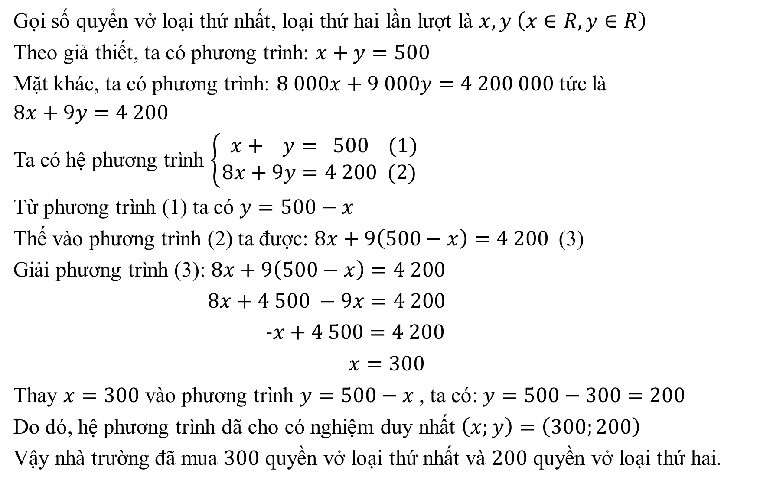
Gọi số quyển vở loại thứ nhất, loại thứ hai lần lượt là $x, y \left(x∈R,y∈R\right)$
Theo giả thiết, ta có phương trình: $x+y=500$
Mặt khác, ta có phương trình: $8 000x+9 000y=4 200 000$ tức là
$$8x+9y=4 200$$
Ta có hệ phương trình $\left\{\begin{aligned} x+ y= 500 (1) \\ 8x+9y=4 200 \text{ (2)}\end{aligned}\right.$
Từ phương trình (1) ta có $y=500−x$
Thế vào phương trình (2) ta được: $8x+9\left(500−x\right)=4 200$ (3)
Giải phương trình (3): $8x+9\left(500−x\right)=4 200$
$8x+4 500 −9x=4 200$
$−x+4 500=4 200$
$x=300$
Thay $x=300$ vào phương trình $y=500−x$, ta có: $y=500−300=200$
Do đó, hệ phương trình đã cho có nghiệm duy nhất $\left(x;y\right)=\left(300;200\right)$
Vậy nhà trường đã mua $300$ quyền vở loại thứ nhất và $200$ quyền vở loại thứ hai.
Lập hệ phương trình
Giải hệ phương trình
KL
Notes:
- Yêu cầu HS đọc ví dụ 6 và trả lời các câu hỏi:
Để giải ví dụ 6 người ta đã đặt ẩn như thế nào?
Trong bài toán có những đối tượng nào tham gia? Có những đại lượng nào tham gia? Đại lượng nào đã biết, đại lượng nào chưa biết?
Hãy chỉ rõ các bước trong lời giải ví dụ 6.

Slide 12

Các bước giải bài toán bằng cách lập hệ phương trình bậc nhất hai ẩn
Bước 1. Lập hệ phương trình
- Chọn hai ẩn và đặt điều kiện thích hợp cho hai ẩn
- Biểu diễn các đại lượng chưa biết theo hai ẩn và các đại lượng đã biết.
- Lập hệ phương trình biểu diễn mối quan hệ giữa các đại lượng.
Bước 2. Giải hệ phương trình.
Bước 3. Kết luận
- Kiểm tra xem các nghiệm của hệ phương trình, nghiệm nào thỏa mãn, nghiệm nào không thỏa mãn.
- Đưa ra câu trả lời cho bài toán.

Slide 13


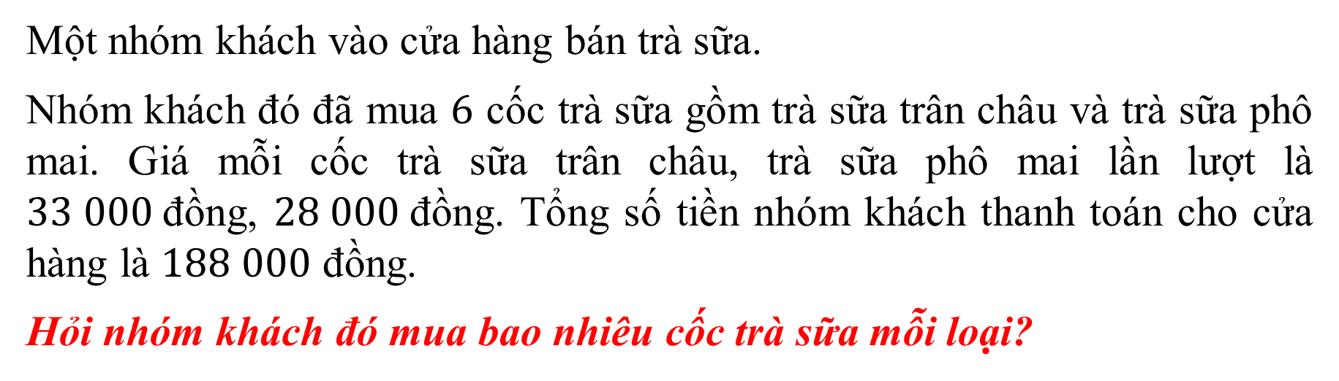
HOẠT ĐỘNG LUYỆN TẬP
Luyện tập 5
Bài toán mở đầu
Một nhóm khách vào cửa hàng bán trà sữa.
Nhóm khách đó đã mua $6$ cốc trà sữa gồm trà sữa trân châu và trà sữa phô mai. Giá mỗi cốc trà sữa trân châu, trà sữa phô mai lần lượt là $33 000$đồng, $28 000$đồng. Tổng số tiền nhóm khách thanh toán cho cửa hàng là $188 000$ đồng.
Hỏi nhóm khách đó mua bao nhiêu cốc trà sữa mỗi loại?
Notes:
- Hoạt động cặp đôi làm bài tập vào phiếu bài tập.
- Thi đua giữa các cặp đôi.
- GV: Mời đại diện hai nhóm HS nhanh nhất báo cáo bài làm của nhóm.
- GV chiếu hướng dẫn (Slide sau) nếu HS gặp khó khăn

Slide 14
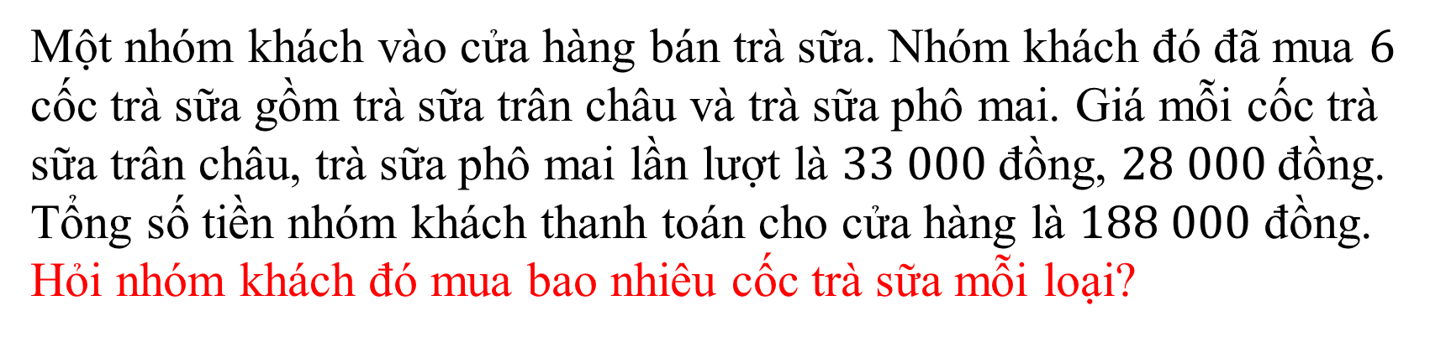
Bài toán mở đầu
Một nhóm khách vào cửa hàng bán trà sữa. Nhóm khách đó đã mua $6$ cốc trà sữa gồm trà sữa trân châu và trà sữa phô mai. Giá mỗi cốc trà sữa trân châu, trà sữa phô mai lần lượt là $33 000$đồng, $28 000$đồng. Tổng số tiền nhóm khách thanh toán cho cửa hàng là $188 000$ đồng. Hỏi nhóm khách đó mua bao nhiêu cốc trà sữa mỗi loại?
 | Trà sữa trân châu | Trà sữa phô mai
Giá
Số lượng
Thành tiền
HOẠT ĐỘNG LUYỆN TẬP

Slide 15
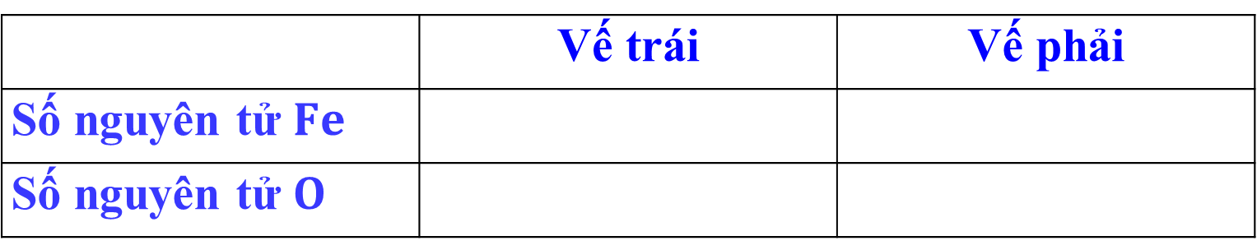

Ví dụ 7
Tìm các hệ số $x, y$để cân bằng phương trình hóa học:
1. Phát biểu định luật bảo toàn nguyên tố.
2. Hãy biểu diễn số nguyên tử $Fe, O$ ở mỗi vế.
 | Vế trái | Vế phải
Số nguyên tử $Fe$
Số nguyên tử $O$
HOẠT ĐỘNG LUYỆN TẬP

Slide 16
Bài tập 7
Tìm các hệ số $x, y$để cân bằng mỗi phương trình phản ứng hóa học sau:
HOẠT ĐỘNG LUYỆN TẬP
Notes:
- Hoạt động cá nhân, thi đua làm bài tập.
- Hai HS lên bảng.
- Hai HS nhanh nhất nộp bài lên bàn GV

Slide 17
HƯỚNG DẪN TỰ HỌC Ở NHÀ
Xem lại cách giải bài toán bằng cách lập hệ phương trình.
Làm bài tập 3 (SGK trang 25);
bài tập 19, 24 (SBT trang 20, 21)

